Slide 1
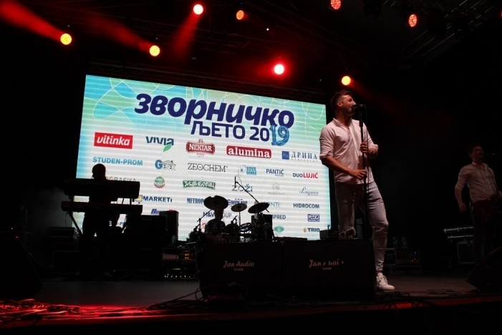
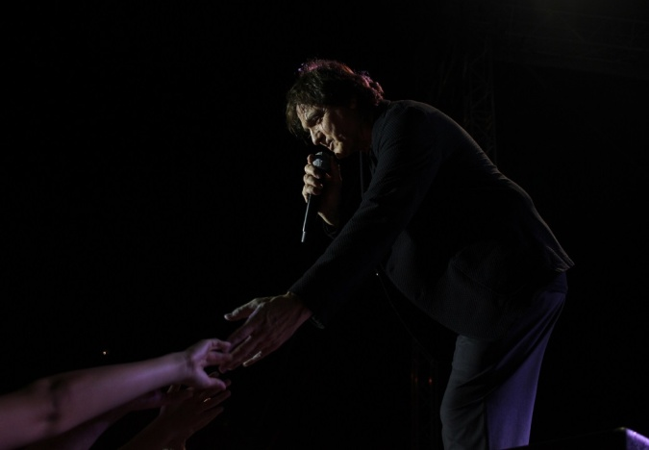
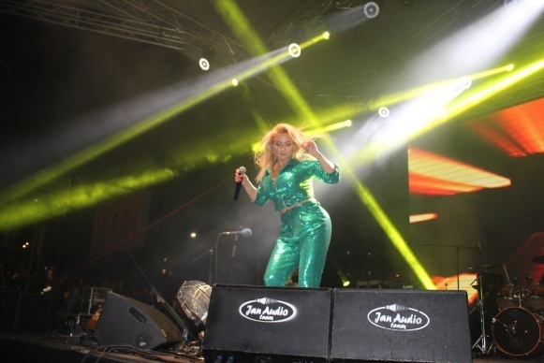
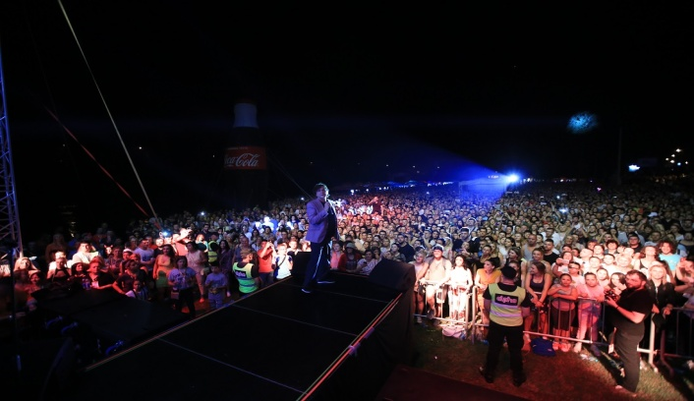
ЗВОРНИЧКО ЉЕТО

Slide 2
ЗВОРНИЧКО ЉЕТО
2002
2001
Сликарска изложба „Српски ликовни ствараоци“
Рада Ђуричин
Концерт групе „Балканика“
Миленко Павлов са представом „Резервиста“
(филмска представа на отвореном)
Отварање музејске збирке у Зворнику
Умјетнички програм ученика ОШ „Свети Сава“
Концерт рок групе „Подриња“
Драмски студио ССШ „Петар Кочић“ са представом „Пепељуга“
Најпознатији Српски гуслари
Књижевно вече
КУД „Вук Караџић“ Лозница
Филмска представа на отвореном
Такмичење пјевача аматера
Слава града, низ вјерских, културних и спортских активности
Концерт Маје Николић
Изложба слика групе аутора
Отварање уз наступ Црквеног хора „Света Параскева“, мини концерт Етно групе „Русалке“
Светлана Бојковић, монодраме „Женски разговори“ и „Верица међу шљивама“
Концерт Јеллене
Одбојкашки турнир на пијеску
Изложба фотографија „Зворник некад и сад“
Позоришна представа „Бановић Страхиња“
КУД „Вук Караџић“ Лозница
Књижевно вече са књижевницима регије Бирач
Књижевно вече са Добрицом Ерићем
Мини концерт хора ОШ „Свети Сава“
Поезија и музика „Зворничке поетске музе“
Гусларско вече са гусларима из Републике Српске и СРЈ
КУД ОШ „Свети Сава“
Добривоје Топаловић, народни оркестар и наступ осталих пјевача народне музике
Округли сто „Зворничка култура данас“
Наступ хора „Србадија“
Позоришна представа „Женидба краља Вукашина“
Концерт Ансамбла „Дукат“
Свечаности поводом крсне славе општине Зворник
Миња Субота, Весна Стојановић и дјеца из вртића „Наша радост“
Концерт староградских пјесама групе „Вожд“

Slide 3
ЗВОРНИЧКО ЉЕТО
Изложба Сликарске радионице „Палета“
Хор ОШ „Свети Сава“
Горан Султановић са кабареом „Путуј Европо“, специјални гост Горица Поповић
Драмски студио Гимназије и СШЦ „Петар Кочић“ са представом „Зла жена“
Група „Дуенде“ – вече фламенка
Фолклорна секција ОШ „Свети Сава“
Мини концерт Основне музичке школе
КУД „Вук Караџић“ Лозница са представом „Српска драма“
Миленко Лазић и Мирослав Бошковић – Љетње музичке вибрације
Књижевници Душко Трифуновић, Перо Зубац, Слободан Ракитић, Обрен Јовић и други – Књижевно вече
Први омладински музички фестивал
Тика Шпиц и Бата Ђоша у комедији „Леле бато“
Техно забава
Наступ плесно-ритмичке групе под руководством Зорице Антонић
Рецитаторска секција ОШ „Свети Сава“
Рок концерт групе „Негатив“ и наступ домаћих неафирмисаних рок група
Обиљежавање крсне славе по посебном програму
Концерт Биљане Крстић и „Бистрик оркестар“
2003
2004
Сликарска колонија „Палета“
Дефиле
Хор КУД „Иво Лола Рибар“ Београд-Химна
Дјечији вртић „Наша радост“
Миленко Лазић и Мићо Бошковић
Глумац Јова Радовановић
Трубачи
Концерт Мирослава Илића и Весне Јелић у пратњи оркестра Мише Мијатовића
КУД „Свети Сава“
УМС Школа за таленте Бањалука – Модна ревија
Концерт Васила Хаџиманова са специјалним гостом Тонијем Китановским
Драмски студио Гимназије и СШЦ „Петар КОчић“ са представом „Данак у крви“
Књижевно вече : Перо Зубац, Душко Трифуновић, Тихомир Несторовић, Грујо Леро, Момо Динић, Цвија Митровић, Недељко Жугић, Милан Стевановић и Марица Лукић
Концерт Павла Аксентијевића и групе „Запис“
Плесно-ритмичка група „Звончићи“и Основна музичка школа
КУД „Вук Караџић“ Лозница са представом „Бајка о чаробном свирачу“
КУД „Вук Караџић“Лозница, концерт
УСР „Бистро“ – „Златни котлић“, такмичење
Ренесанс
Хип-хоп музика : „White niggaz nature“ Нови Сад, „Breaking feet“ и „Entitet“ Зворник и „Juice“ Београд
Рок концерт групе „Ван Гог“, неафирмисане рок групе

Slide 4
ЗВОРНИЧКО ЉЕТО
2005
2006
Концерт Луиса
Филмска пројекција на отвореном
Мини концерт Основне музичке школе
Рецитаторска секција ОШ „Свети Сава“
Миленко Павлов са кабареом „Ах како сам паметан“
Неафирмисане рок групе из Зворника „Legaci“ „Pacijenti“, „Lavirint“, Exsekutor“, „Obscura“
КУД „Караџић“ Лозница са представом за дјецу „Заробљена (планета) принцеза“
КУД „Караџић“Лозница, фолклорни ансамбл-Концерт пјесама и игара
Хип-хоп вече „DJ Kobazz“, „Breakdance grupa“, „Entitet PKS“ (Шкабо-„Београдски синдикат“)
Дјечији вртић „Наша радост“ – сплет игара и пјесама
Драмски студио Гимназије и СШЦ „Петар Кочић“ –представа „Љубавно писмо“
Вече народне музике – Снежане Савић и Станише Стошића уз пратњу Народног оркестра Љубише Павковића
Други музички фестивал дјеце и омладине
Позориште младих „Урбана култура“ са представом „ЕУтаназија“
Концерт групе „Најт шифт“ (Night Shift)
Плесно-ритмичка група „Звончићи“
Концерт „КУД „Свети Сава“
Милан Лане Гутовић – комедија „Обично вече“
Обиљежена крсна слава по посебном програму
Свечана академија-Вокални ансамбл КУД Вршац, вокални солиста Светлана Стевић, глумац Миленко Павлов
Концерт групе „Коктел бенд“
Глумац Миленко Заблаћански – комедија „Мој Миленко лего је да спава“
Концерт групе „Мачак Миша бенд“ Нови Сад
Ритмичко-плесна група из Зворника
Глумац Владан Гајовић - комедија „Ође мобилни“
Концерт групе „И пријатељи“ из Београда
Позориште младих „Урбана култура“ Зворник – комедија „Парламентол“
Концерт групе „Бајага и инструктори“
Зворнички котлић
Дјечији вртић „Наша радост“ – Играмо и пјевамо за вас
„Цигански кабаре“ – Зоран Ковачевски, Дејан Стојадиновић и Милан Недељковић
Концерт зворничких рок група „Легаси“, „Пацијенти“ и „Лавиринт“
2. Зворничка регата
КУД „Караџић“ Лозница – позоришна представа за дјецу „Хилперик и страшни разбојник“
СПКД „Просвјета“ Зворник – „Некад било, да се подсјетимо“
„Савски бисети“ из Шапца – Концерт староградске музике
Сплет игара КУД „Свети Сава“ Зворник
Концерт групе „Гарави сокак“
Крсна слава општине-обиљежавање по посебном програму
Свечана академија-Вокални ансамбл КУД Вршац, вокални солиста Светлана Стевић, глумац Миленко Павлов
Вече народне музике – Снежане Ђуришић и Добривоја Топаловића у пратњи Народног оркестра РТС под управом Љубише Павковића

Slide 5
ЗВОРНИЧКО ЉЕТО
2007
2008
Мажореткиње из Требиња – дефиле кроз град
Наступ Тање Модерато
Концерт Неде Украден
Колонија Сликарске радионице „Палета“
СПКД „Просвјета“ – Изложба ручних радова
Мини сајам књига
Турнир у уличном баскету , стоном тенису, одбојци на пијеску
Изложба старог накита Музеја Републике Српске
Драмски студио Гимназије и СШЦ „Петар Кочић“ –„Трнова Ружица“
Фолклорни ансамбл СПКД „Просвјета“
Концерт Мериме Његомир и Мирослава Илића уз пратњу Народног оркестра РТС под управом Љубише Павковића
3. Зворничка регата – Рафтинг клуб „Еко Дрина“
Сајам пчеларских производа – Удруење пчелара „Багрем“ Зворник
Позориште младих Зворник – антиратна комедија „Млаћеници и плаћеници“
Ритмичко-плесна група из Зворника
Рок концерт групе „Неверне бебе“
Локална рок група „Пацијенти“
„Зворнички котлић“
КУД „Караџић“ Лозница – „Српска драма“
Концерт групе „Трон“
КУД „Караџић“ Лозница – позоришна представа за дјецу „Црвенкапа и збуњени вук“
Концерт Гоце Тржан
Локалне рок групе „Риспект Џони“ (Respect Johny) и „Бокс бенд“ (Box band)
Књижевно вече – Тихомир Несторовић, Душко Вукотић
Дјечијивртић „Наша радост“ – Играјмо и пјевајмо за вас
Глумац Иван Бекјарев – Колажни програм
Концерт групе „Апсолутно романтично“
Крсна слава општине – обиљежавање по посебном програму
Духовна академија – Српско просвјетно црквено-пјевачко друштво „Вила“ Приједор, КУД „Светио Сава“, ритмичко-плесна група
Концерт – Санди Ценов
Зворничка регата – Рафтинг клуб „Еко Дрина“
Мажореткиње – дефиле кроз град
Наступ ученика Основне музичке школе Зворник
Концерт Жељка Јоксимовића
Улична трка задовољства
Сајам пчеларских производа – Удруење пчелара „Багрем“ Зворник
Меморијални шаховски турнир Боро Вукајловић
Зворнички котлић
Модна ревија „Мис БиХ за Мис Свијета“
Глумци Небојша Дугалић, Борис Пинговић и Нина Ћосић – кабаре „Да, то су били дани“
Дјечији вртић „Наша радост“ – „Цртамо свом граду“
Концерт Тијане Дапчевић
Турнир у баскету и у одбојци на пијеску
Концерт групе „Ван Гог“
Колонија Сликарске радионице „Палета“
Изложба фотографија „Зворник некад и сад“
Сајам књига
Продајна изложба ручних радова
Зорица Томић, комуниколог – Округли сто на тему „Да се боље разумемо“
Концерт групе „Хари Мата Хари“
ДиЏеј забава
Маскенбал
Вече народне музике – Маринко Роквић и Јелена Броћић у пратњи оркестра под управом Љубише Павковића
Крсна слава општине – обиљежавање по посебном програму
Глумица Тања Бошковић
Концерт – Мерима Његомир, Оливер Њего, Екстра Нена и Никола Рацков

Slide 6
ЗВОРНИЧКО ЉЕТО
2009
2010
Тања Модерато – концерт
Концерт групе „Црвена јабука“
Сајам књига
Изложба карикатура „Нови свјетски поредак“
ТЕАТарт Лозница - дјечија представа „Капетан Џон Пиплфокс“
Концерт „Мачак Миша Бенда“
Промоција едиције „Ризница Српске духовности“ аутора Милета Пајића, пратња оркестар и етно група „Ризница“
Концерт - Миодраг Петровић Чкаља и пријатељи
Глумац Миленко Павлов – монодрама „Титов тајни дневник“
Концерт – Саша Ковачевић
Дјечији вртић „Наша радост“ – „Цртамо свом граду“
Концерт – Тамбурашки оркестар „Романса“
Зворничко драмско позориште – монодрама „Похвала лудости“
Концерт групе „Инферно“ и локалног бенда „Ентропија“
Слава општине – обиљежавање по посебном програму
Гастро фест
Концерт – група „Легенде“
Концерт – Звонко Богдан и „Петроварадински тамбураши“
Зворнички театар – представа „Боинг боинг“
Концерт – Горан Бреговић и Оркестар за свадбе и сахране
Мини сајам књига
Зворнички театар – представа „Еутаназија“
Концерт – група „Куба Балканика“
Сликарска колонија „Палета“ на Мосту краља Александра Првог Карађорђевића
Зворнички театар – представа за дјецу „Плави зец слави рођендан“
Концерт – група „Врело“
Зворничко драмско позориште – представа „Заједнички стан“
Концерт – Дејан Петровић и Биг Бенд
Зворнички котлић – СРУ „Бистро“ Зворник
Сусрет „Људи и мостови“
Колашинско позориште – представа „Професионалац“
Концерт – Горан Каран
Слава општине – обиљежавање по посебном програму, ЛИТИЈА кроз град, Свечана академија, глумица Љиљана Благојевић са хором и свештенством СПЦ
Концерт – Мирослав Илић и оркестар „Сингидунум“

Slide 7
ЗВОРНИЧКО ЉЕТО
2011
2012
Прва вајарска колонија – академски вајари из Умјетничке асоцијације „Клуб 9“ из Београда
Концерт Основне музичке школе Зворник
Концерт – Борис Новковић
Позориште из Мркоњић Града – представа „Француска снаја“
Вече фадо музике са Мајом Волк
Концерт – Београдски акустични оркестар
Ликовна колонија Сликарске радионице „Палета“
Мини сајам књига
Зворнички театар „Капиталина Ерић“ – представа Траума“
Вече фламенко музике – фламенко група „Болеро“
Концерт С.А.Р.С.
Ана Радмиловић - Промоција филма и књиге о Зорану Радмиловићу „Залажем се за лаж“
Џез концерт ГПД Бенд
Концерт – Кнез
Зворнички котлић
Сусрет „Људи и мостови“
Зворнички театар „Капиталина Ерић“ – представа „Херој нације“
Балетска представа за дјецу „Аска и вук“
Концерт – Александра Перовић
Зворнички рафтинг
Вече поезије – Саво Божић, Милан Стевановић
Представа за дјецу – „Кловн и још један“
Перформанс – „Проклета Јерина“
Концерт – „(Не)нормални шоу
Слава општине – обиљежавање по посебном програму
Свечана академија – глумац Небојша Дугалић и Пјевачка група „Изворник“
Концерт – Миа Борисављевић
Концерт – Емир Кустурица и „Но смокинг оркестра“
сусрет „Људи и мостови“
Арс Лонга Београд – балет за дјецу „Краљ мајмуна“
Концерт КУД-а „Свети Сава“
Концерт – Ансамбл „Грош“
Мини сајам књига
Ликовна колонија Сликарске радиноце „Палета“
Зворничка регата
Друга Зворничка моторијада
Зворничко драмско позориште – представа „Васо Пикасо“
Концерт – Етно група „Жар“ Мркоњић Град
Концерт – Дивље јагоде
Брзопотезни турнир у шаху
Зворнички котлић
ДИС Театар Бањалука – представа „Ја имам таленат“
Музичко-поетско вече у организацији Пјевачког друштва „Изворник“ и Позоришта младих Зворник
Концерт – Мики Јевремовић
Завршни турнир Регионалне лиге у тенису
Пројекција филма Емира Кустурице „Отац на службеном путу“
Концерт – Зоран Вујовић, хармоника
Концерт – Романа Панић
Сцена „Маска“ Шабац – представа „Клара“
Концерт – Дуо „Ју-Ју“ Аустрија, саксофон и виола
Концерт – „Јелен мјузик најт“ („Шаркс, снејкс енд плејн“, „Синестезија“, Ш.Т.Р.А.Ј.К.)
Слава општине – обиљежавање по посебном програму
Концерт – Милан Топаловић Топалко

Slide 8
ЗВОРНИЧКО ЉЕТО
2013
2014
Концерт - група „Милиграм“
„Дринска регата“
Народно позориште Тузла - представа „Шарене играрије“
Концерт „Jelen Music Night“ – групе „Хипнотајзд“ из Београда и „Ејнџелс“ из Бањалуке
„Зворнички котлић“
Концерт - бенд „Пет минута славе“
Концерт - Зорана Павић
Сусрет „Људи и мостови“
Представа „Чекајући Марчела“,
Концерт - „Перпетум мобиле“
„Етно тржница“
Концерт народних инструмената
Концерт - Кики Лесандрић и „Пилоти
Завршни турнир Регионалне тениске лиге
Меморијални шаховски турнир „Боро Вукајловић“
„Чивијашко вече“
Концерт „Сент Луис Бенд“, бенд Ш.Т.Р.А.Ј.К.
Слава општине – обиљежавање по посебном програму
Концерт - група „Чудесмо“
Концерт - Гордана Гоца Лазаревић
Мини сајам књига
Ликовна колонија Сликарске радионице „Палета“
Први „Биоскоп на отвореном“
Концерт – „Д фрајле“ (The Frajle)
Зворничка регата
Сусрет „Мостови и људи“
Концерт – Неша Галија
Златни котлић
Изложба Сликарске радионице „Палета“
Концерт – група „МВП“
„Дис театар“ Бањалука - дјечија представа „Стара тајна“
Кабаре Горана Султановића
Меморијални турнир у шаху „Боро Вукајловић“
Концерт – Борис Режак
Етно тржница
Концерт – баритон Милош Радовић (шансоне, евергрин, староградске пјесме)
Слава града – обиљежавање по посебном програму
Концерт – Тамбурашки оркестар „Романса“
Ликовна колонија Сликарске радионице „Палета“
Мини сајам књига
Биоскоп на отвореном

Slide 9
ЗВОРНИЧКО ЉЕТО
2015
2016
Концерт – Маринко Роквић
Позориште младих Зворник – представа „Шмизле“
Концерт – „Рок симфонија“
Сусрет „Људи и мостови“
Мали фудбал, ветерани – ФК „Дрина“ Зворник-ФК „Јединство“ Мали Зворник
Концерт – Дејан Матић
Биоскоп на отвореном
Зворнички котлић
Зворничко драмско позориште – представа „Васо Пикасо“
Концерт – група „Ван Гог“
Шаховски турнир – Меморијал „Боро Вукајловић“
Етно тржница
Концерт – група „Неверне бебе“
Слава општине – обиљежавање по посебном програму
Концерт „Легенде“
Дринска регата
Омладински камп „Кампоманија“
Турнир – одбојка и фудбал
Ликовна колонија Сликарске радиониоце „Палета“
Мини сајам књига
Оцјенска смотра паса
Концерт – Харис Џиновић
Концерт –„ОК бенд“
Бископ на отвореном
Концерт – „Тешка индустрија“
Шаховски турнир – Меморијал „Боро Вукајловић“
Етно тржница
Позориште младих Зворник – представа „Кула“
Концерт –Александра Радовић
Зворнички котлић
Сусрет „Људи и мостови“
Зворничко драмско позориште „Гдје је мој нос“
Концерт – „Атомско склониште“ /отказан/
Слава града – Обиљежавање по посебном програму
Концерт – Ана Бекута /отказан/
Дјечији дани
Омладински камп
Улични баскет
Ликовна колонија Сликарске радионице „Палета“
Дринска регата
Мини сајам књига
Одбојка на пијеску
Скокови са моста

Slide 10
ЗВОРНИЧКО ЉЕТО
2017
2018
Отварање – представљање Кулисе
Изложба слика „Ретроспектива“ Споменка Ђекића
Концерт – Зорица Брунцлик
Позориште младих Зворник - представа „Газда Младен“
Концерт „Атомско склониште“
Округли сто „Газда Младен“
Позориште младих Зворник – представа „Кула“
Концерт – бенд „Бла Бла“
Зворничка регата
Округли сто „Кула“
Вече афоризама - Фестивал хумора и сатире под називом „Крива Дрина“
Позориште младих Зворник - представа „Грађанин племић“
Концерт – „Министарке“
Зворнички котлић
Меморијални турнир у шаху „Боро Вукајловић
Позориште младих Зворник - представа „Трнова ружица“
Позоришна представа „Лилика“
Концерт – Никола Роквић /одгођен због временских неприлика/
Сусрет „Људи и мостови“
Позориште младих Зворник - представа „Ожалошћена породица“
Концерт – „Ван Гог“
Биоскоп на отвореном
Слава града – Обиљежавање по посебном програму
Округли сто и затварање позоришне ревије Позоришта младих Зворник
Концерт – Ана Бекута
Сликарска радионица „Палета“
Меморијални шаховски турнир „Боро Вукајловић“
Концерт – Милица Тодоровић
Гусларско вече
Вече плеса – Расплесани плато
Концерт - „Неверне бебе“
Концерт Здравко Чолић
Дринска регата
Зворнички котлић
Концерт – Митар Мирић
Сусрет „Људи и мостови“
Етно тржница
Позориште младих Зворник – представа „Зидање Скадра“
Концерт Никола Роквић
Књижевно вече - промоција књиге Славка Тадића „Трновица у доњем Подрињу“
Концерт „Апсолутно романтично“
Слава града – обиљежавање по посебном програму
Концерт – Неда Украден

Slide 11
ЗВОРНИЧКО ЉЕТО
2019
2020
Концерт – Ален Исламовић и бенд
Ликовна колонија Сликарске радионице “Палета“
Дринска регата
Меморијални шаховски турнир „Боро Вукајловић“
Концерт „Музика под звијездама“ - Александра Лиздек и Елвис Сивчевић
Концерт – „Хари Мата Хари“
Зворнички котлић
Етно тржница
Сусрет „Људи и мостови“
Концерт – Никола Николић Џони и бенд
Баскет 3 на 3
Концерт – Ана Кокић
Омладински камп „Кампоманиј“
Концерт – „Лексингтон бенд“
Гусларско вече
Концерт – Лејди Ди
Слава града – обиљежавање по посебном програму
Концерт – Халид Бешлић
ЗБОГ ПАНДЕМИЈЕ ВИРУСА КОРОНА МАНИФЕСТАЦИЈА “ЗВОРНИЧКО ЉЕТО” 2020. ГОДИНЕ НИЈЕ ОРГАНИЗОВАНА.

Slide 12
ЗВОРНИЧКО ЉЕТО
2021
2022
Љетњи базар
Ликовна колонија Сликарске радионице “Палета“
Дринска регата
Изложба “Разгледнице Зворника”
КУД Свети Сава – мини концерт
Рок концерт „Лавиринт” и “ 4 O’Clock”
Концерт- Александра Лиздек и Елвис Сивчевић
Кабаретић шоу са Тодом, Пеђолином и децом фином
Зворнички котлић
Сусрет „Људи и мостови“
Биоскоп на отвореном
“Sex bomb” – позоришна представа
“Пластика” – позоришна представа
“Да то су били дани” – кабаре
Концерт – „Професори у ученици ОМШ Војин Комадина“
Гусларско вече
Витешки дефиле и витешко село
Слава града – обиљежавање по посебном програму
Караван викенд јутро - РТРС
Љетњи базар
Ликовна колонија Сликарске радионице “Палета“
Концерт ЛЕПА БРЕНА
Сусрет “Људи и мостови”
Позоришна представа за дјецу “Мики и Мини”
Гусларско вече
Хаос аниматори
Ди џеј Арса и ди џеј Боки
Концерт ЏЕНАН ЛОНЧАРЕВИЋ
Улица меда
Позоришна представа за дјецу “Маша и Медо”
Концерт МИТАР МИРИЋ
Биоскоп на Ђурђев Граду “Не играј на Енглезе”
Дринска регата
Позоришна представа за дјецу “Мјау Мјау”
Биоскоп на отвореном “Хоћу мужа”
Зворнички котлић
Караван РТРС
Концерт ЂОРЂЕ ДАВИД И DEATH SAW
СЛАВА ГРАДА– Света литургија, Вечерња служба,
Литија кроз град, Помен погинулим борцима, ломљење колача
Концерт ЖЕЉКО САМАРЏИЋ

Slide 13
ЗВОРНИЧКО ЉЕТО
2023
2024
Љетњи базар
Ликовна колонија Сликарске радионице “Палета“
Концерт Сергеј Ћетковић
Концерт Хари Мата Хари
Тематска шетња “Стопама краља Александра”
Људи и мостови
Авантура аниматори
Љетњи биоскоп – двије пројекције
Дринска регата “Дрина је само једна”
Концерт Драгана Мирковић
Зворнички котлић
Меморијални шаховски турнир “Боро Вукајловић”
Ди Џеј журка “Балкански шоу”
Гусларско вече
Концерт Бресквица
Слава цркве Свете Петке Трнове на Ђурђев граду
Слава града – обиљежавање по посебном програму
Концерт група Кербер
Љетњи базар
Ликовна колонија Сликарске радионице “Палета“
Концерт Маја Беровић
Изложба „Зворник кроз објектив 1878-2024“ – Народна библиотека и музејска збирка
Тематска шетња “Стопама краља Александра”
Људи и мостови
Игре без граница, ЈПВОУ Дјечији вртић Наша радост
Љетњи биоскоп – двије пројекције
Едукативна школица
Концерт Бане Мојићевић
Зворнички котлић
Меморијални шаховски турнир “Боро Вукајловић”
Концерт Николина и Саша Капор
Гусларско вече
Концерт Доктор Неле Карајлић
Слава цркве Свете Петке Трнове на Ђурђев граду
Слава града – обиљежавање по посебном програму
Концерт група Сека Алексић

